Slide 1
Skolmobbarna. Text och bild av TL1

Slide 2
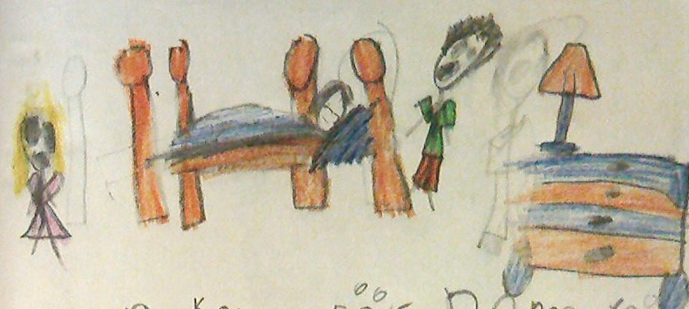
Brorsan kommer för dom ska äta frukost. Sen ska de byta om och sen gå till skolan.

Slide 3
Nu är de i skolan. Då kommer några och mobbar Felix. Felix springer till läraren. Då skickas mobbarna till rektorn. Slut.

Slide 4
Oh, nej! En kille är i fara! Fort! Vi måste göra någonting! Titta! En massa zombier.

Slide 5
Ha, ha, ha, ha, haaaaa. Det finns inget ni kan göra!

Slide 6
Nej!!!!!! Skriker han. SLUT.

